Slide 1
Naive Bayes
Hazırlayanlar :
-Mustafa Ercan
-Mustafa Görez

Slide 2
Naive Bayes Nedir ?
Navie Bayes istatistiksel bir sınıflandırma yöntemidir. Herhangi bir sınıflandırma yapmadan önce istatistiksel olarak hangi olasılığın daha baskın olduğuna bakar.
Sistemde ki veriler değiştikçe kendisini adapte ederek değişikliklere duyarlı bir hale gelebilir.
Olasılığa dayalı teknikler makine öğrenmesi uygulamalarında önemli bir yer tutmaktadır. Bayes teoremi koşullu olasılık üzerine kurulmuş ve bir olayın gerçekleştiği biliniyorken diğer bir olayın gerçekleşme olasılığının bulunmasını sağlayan, olasılığın temel teoremlerindendir.
Bayes teoremi kullanılarak ikili sınıflandırma problemlerinin çözümü mümkün olabilmektedir. Hesaplanan koşullu olasılık değeri hangi sınıf etiketi için yüksek çıkarsa tahmin bakımından o sınıf etiketi ön plana çıkmaktadır

Slide 3
Naive Bayes’in Türleri ?
Naive Bayes 3 türden oluşur :
- Gaussian Naive Bayes
- Multinomial Naive Bayes
- Bernoulli Naive Bayes

Slide 4
Kullanım Alanları
E-Postaların sınıflandırılması
Müşteri eğilimleri
Metin sınıflandırma
Medikal teşhis konulmasında gibi birçok alanla kullanılmaktadır.
Olumsuz yani ise büyük boyutlu verilerde iyi sonuç üretememesi olarak söylenebilir.

Slide 5
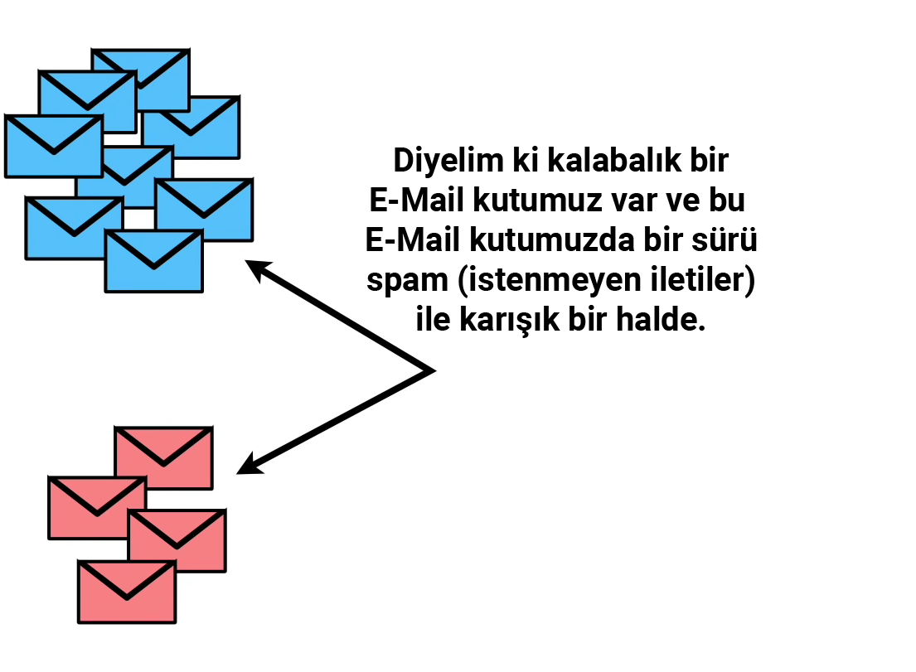
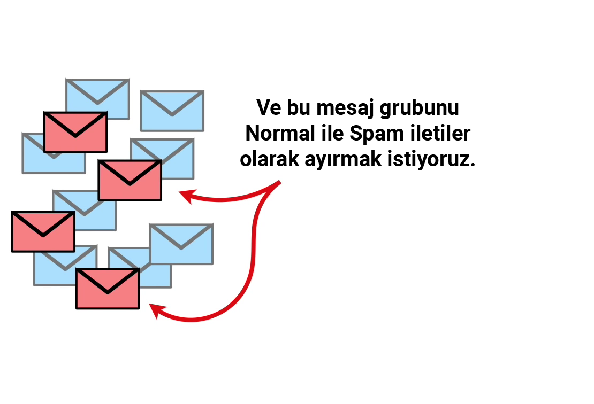
Naive Bayes Örnekleri
E-Posta mesajlarını ayırmak için basit Naive Bayes uygulaması :

Slide 6
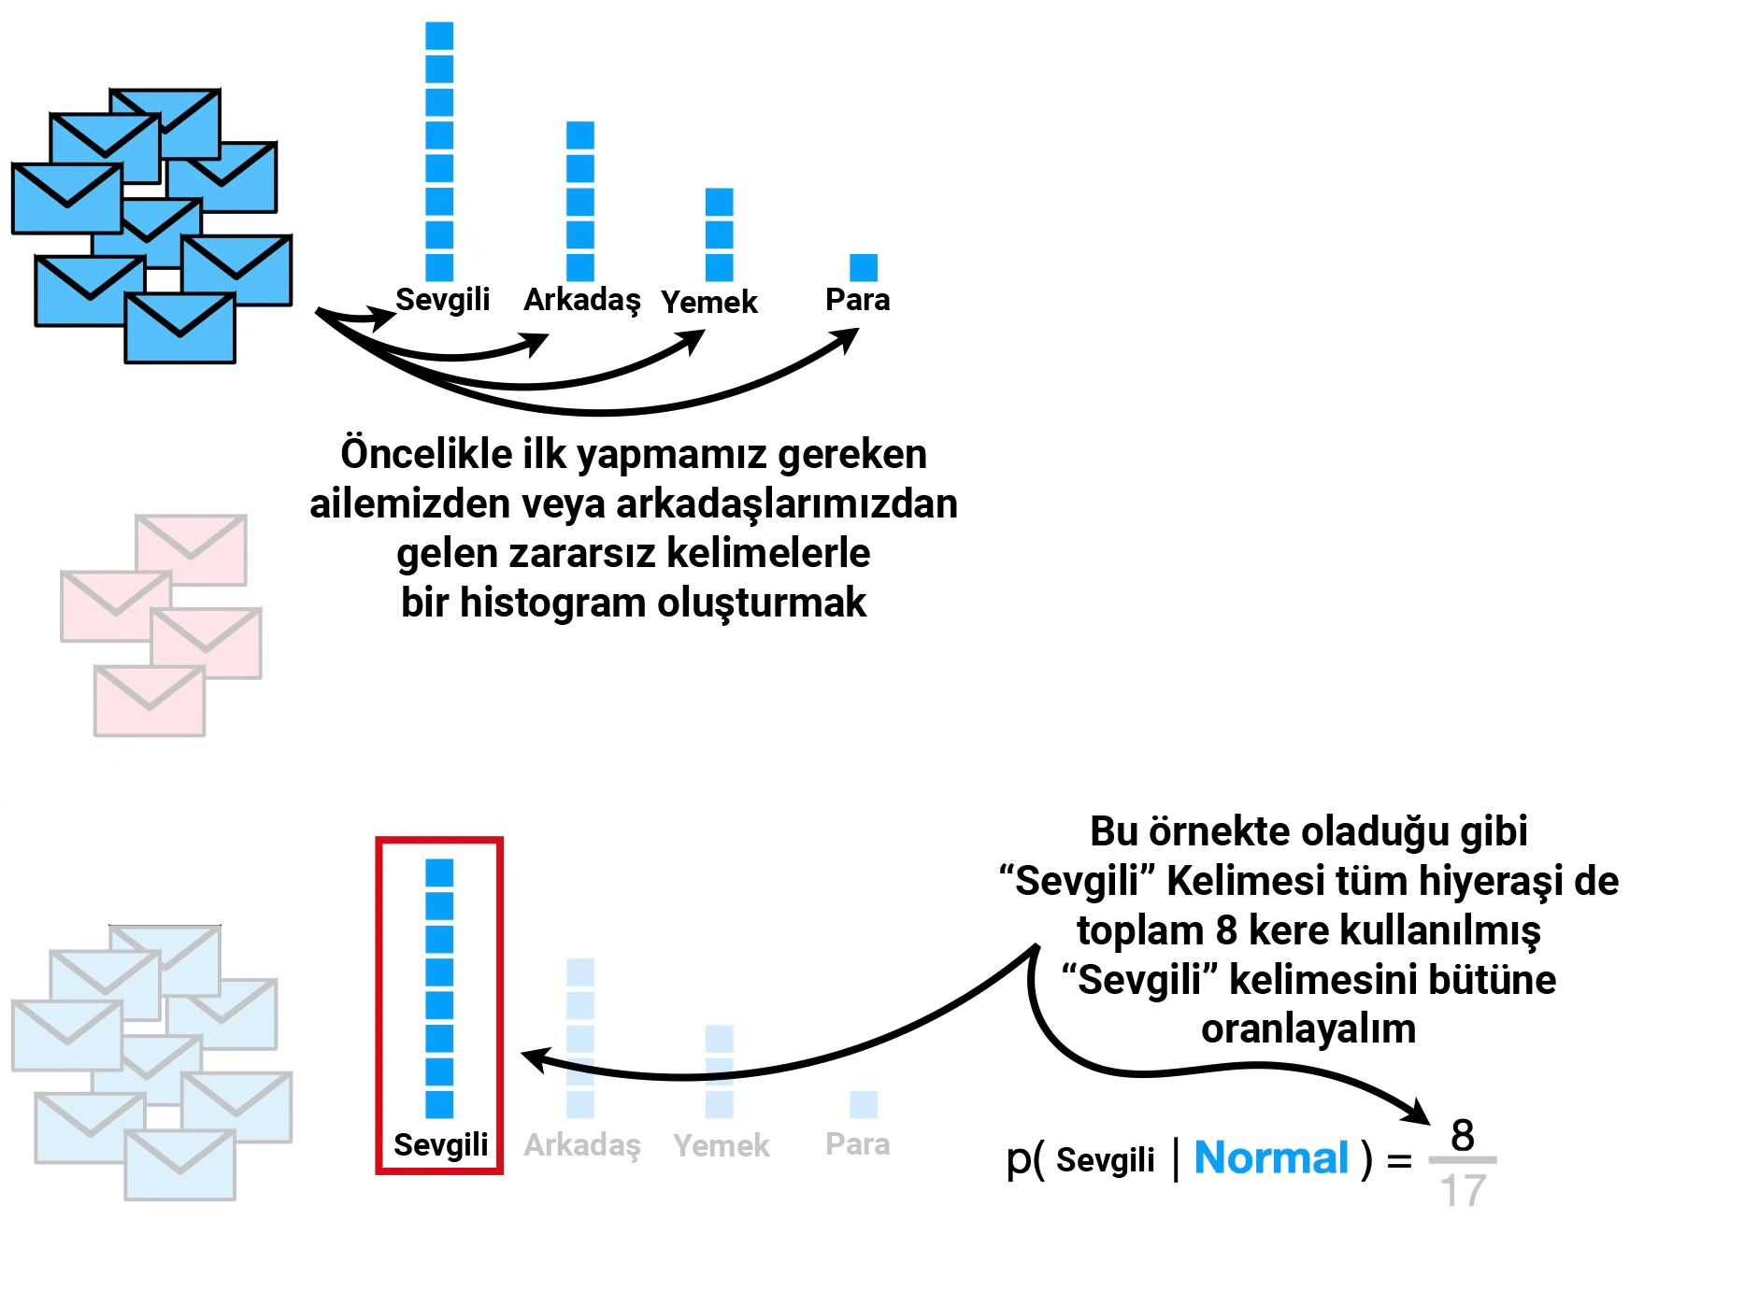
Naive Bayes Örnekleri

Slide 7
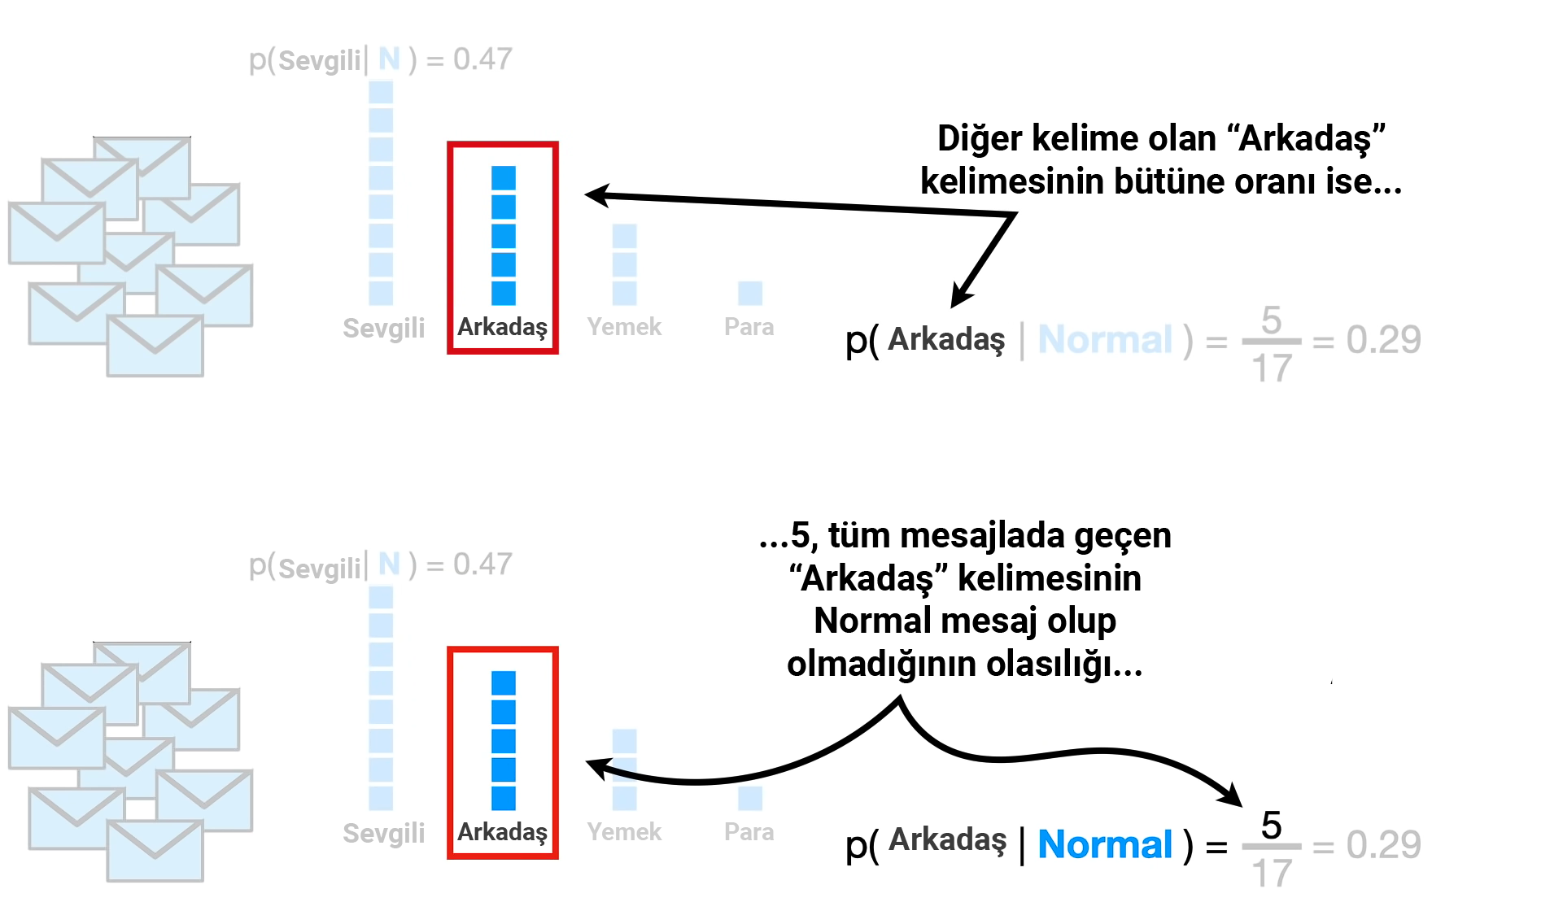
Naive Bayes Örnekleri

Slide 8
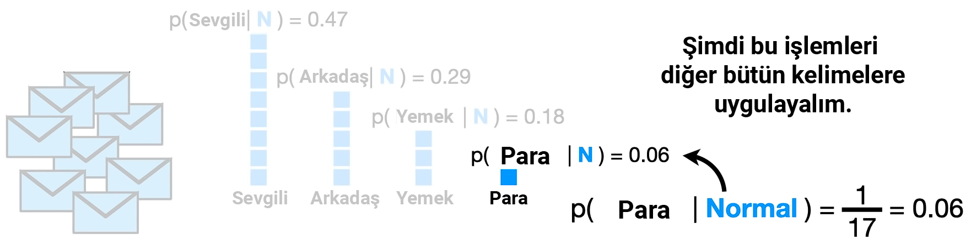
Naive Bayes Örnekleri
Şimdi bu işlemleri tüm harflere uygulayalım

Slide 9
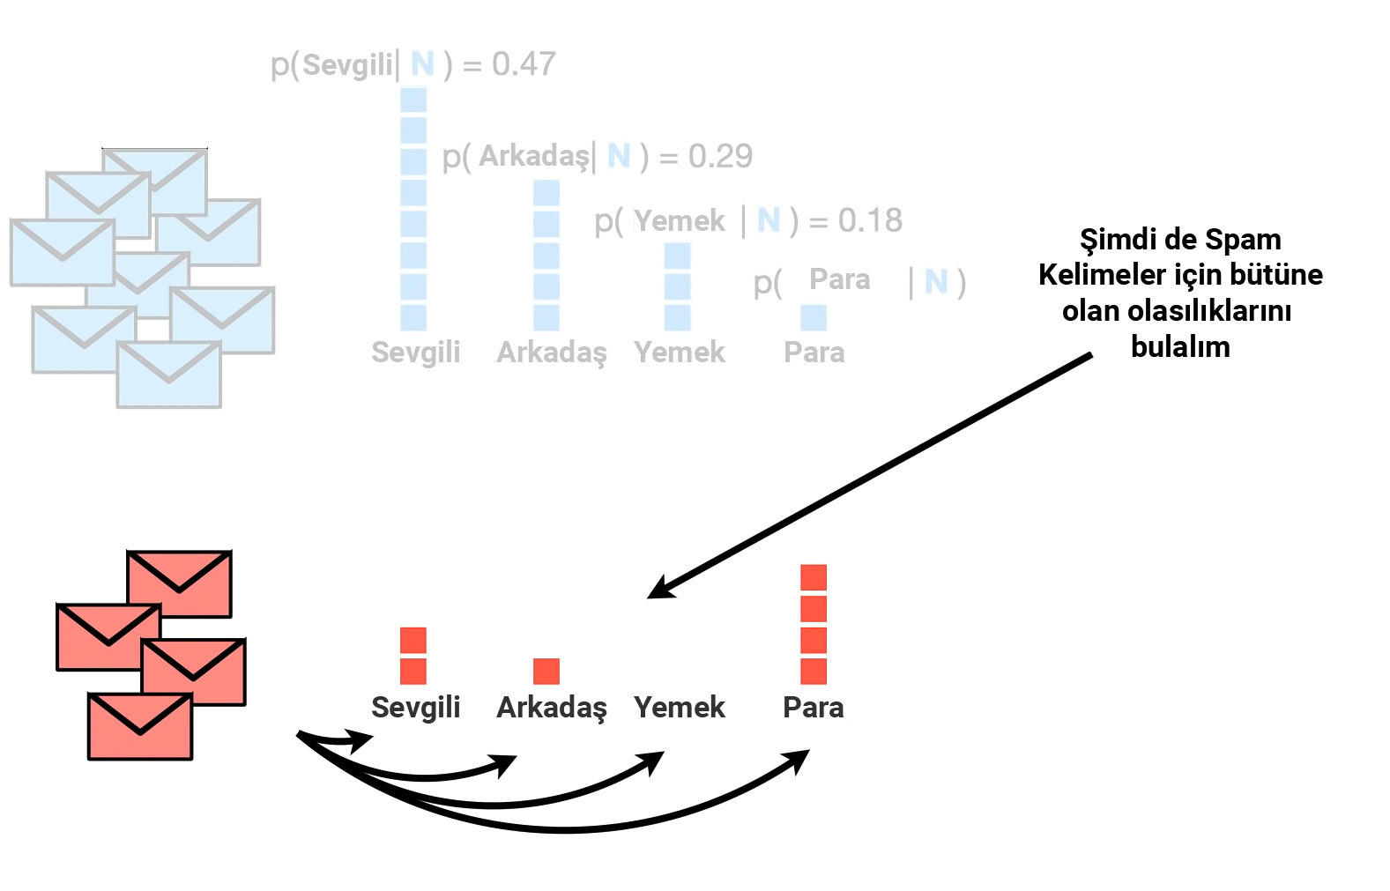
Naive Bayes

Slide 10
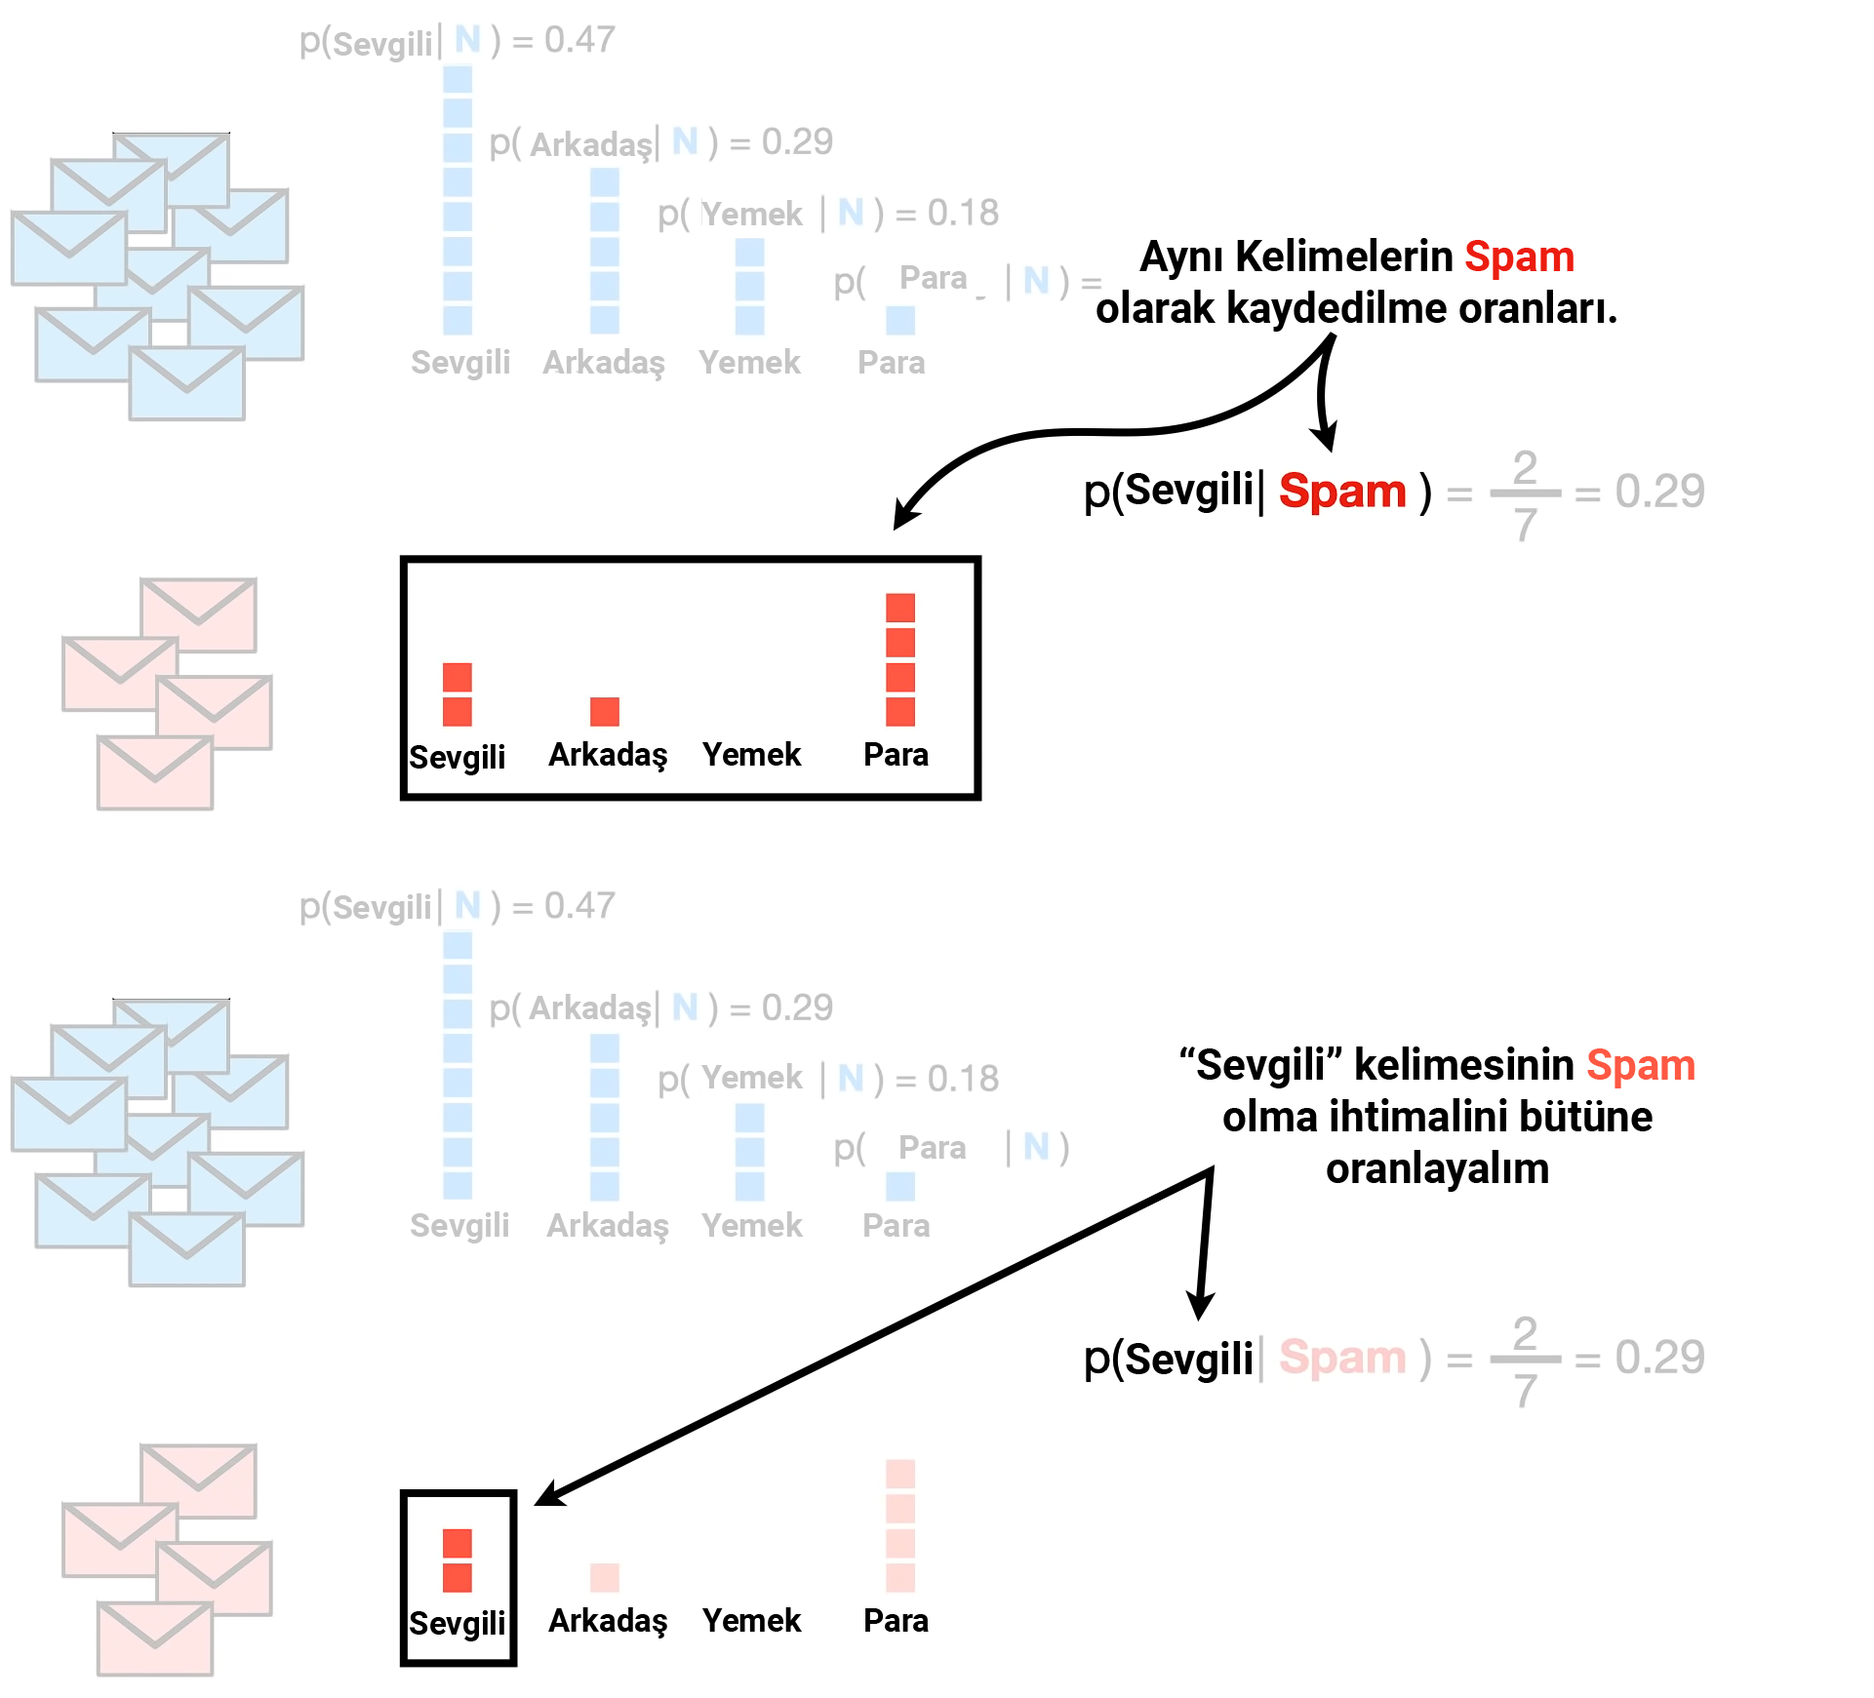
Naive Bayes

Slide 11
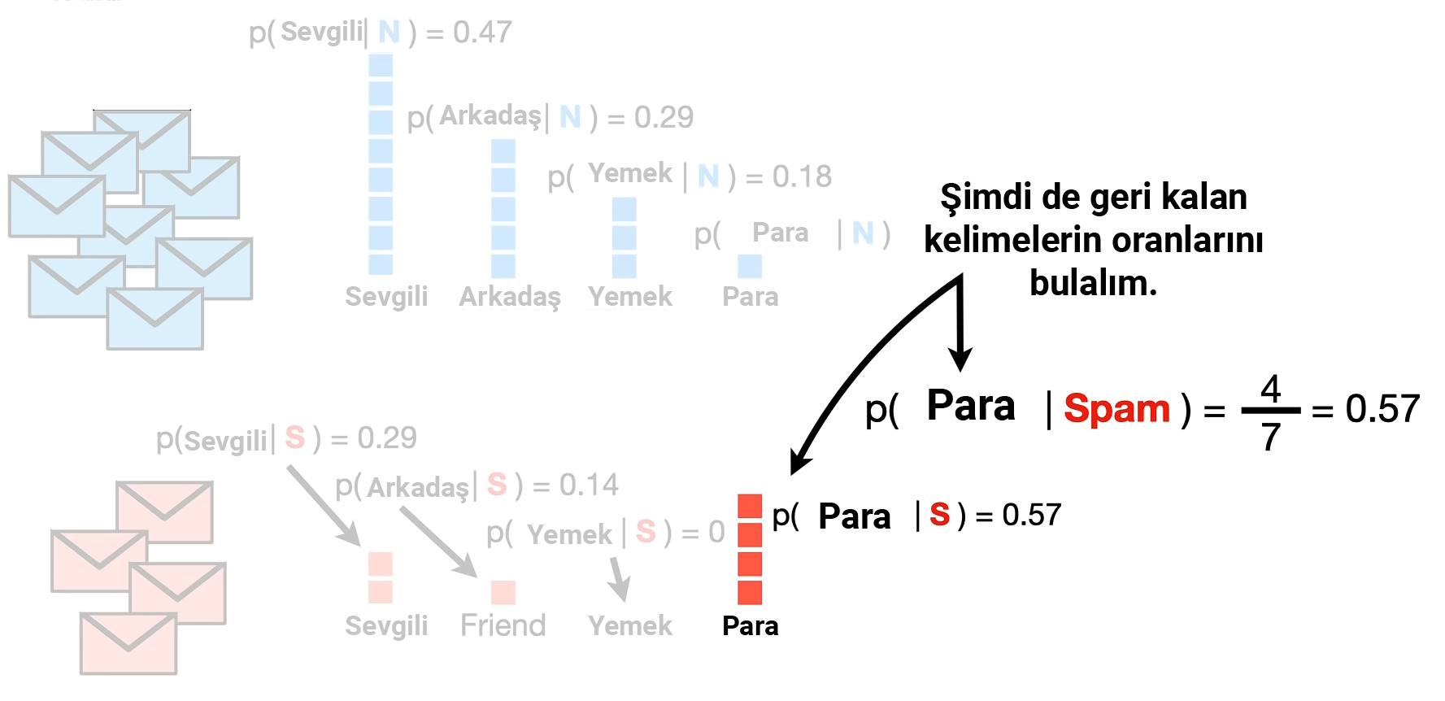
Naive Bayes

Slide 12
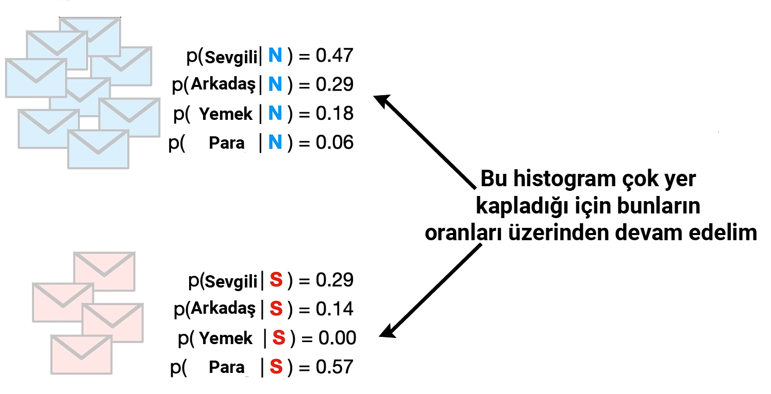
Naive Bayes

Slide 13
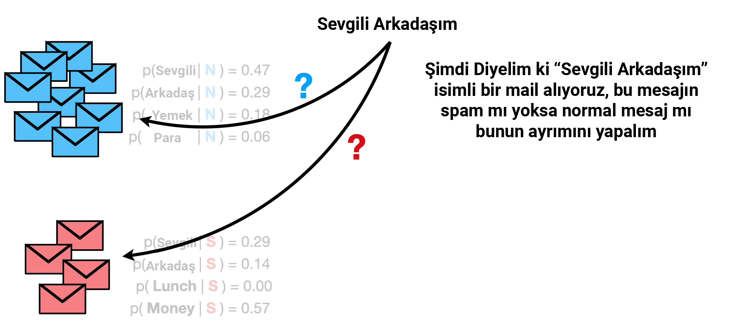
Naive Bayes

Slide 14
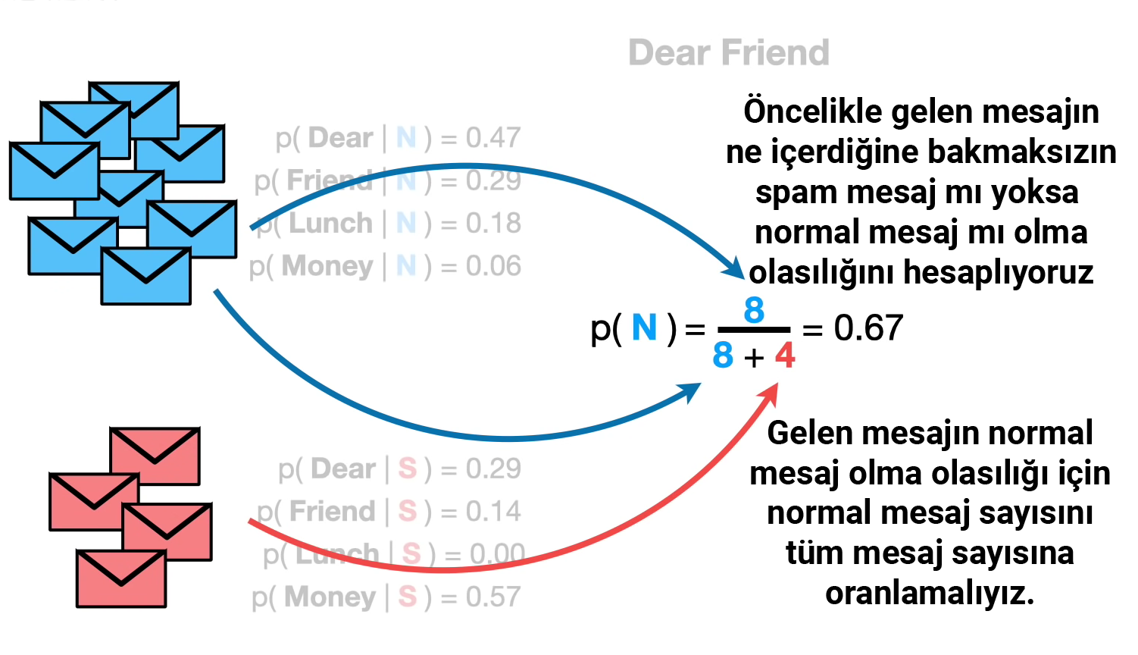
Naive Bayes

Slide 15
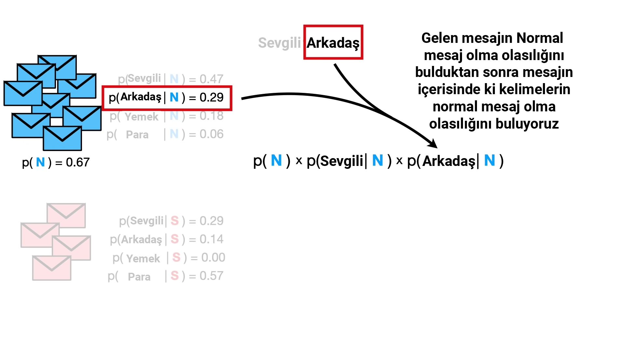
Naive Bayes

Slide 16
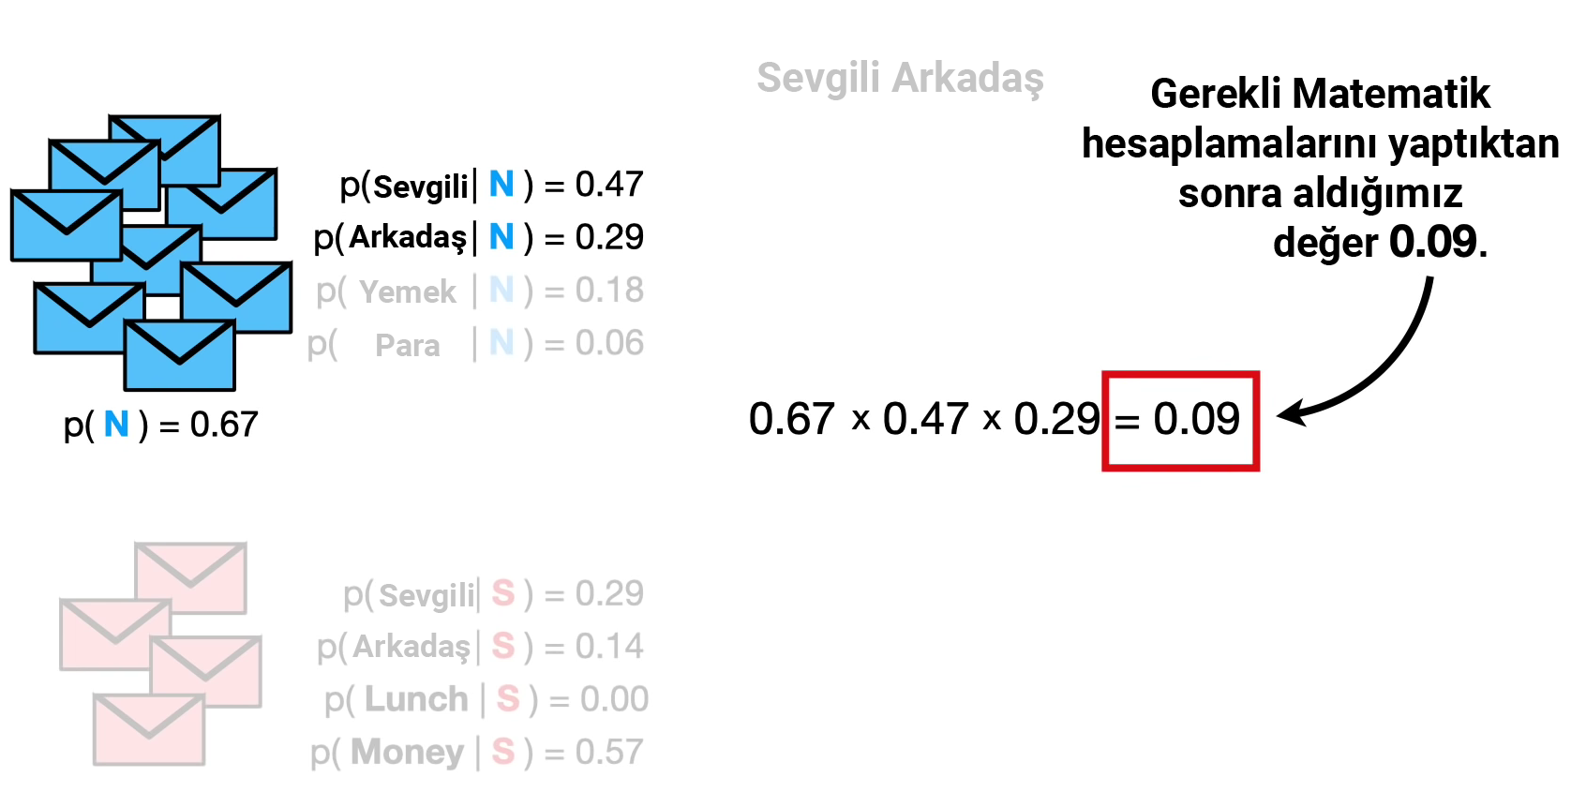
Naive Bayes

Slide 17
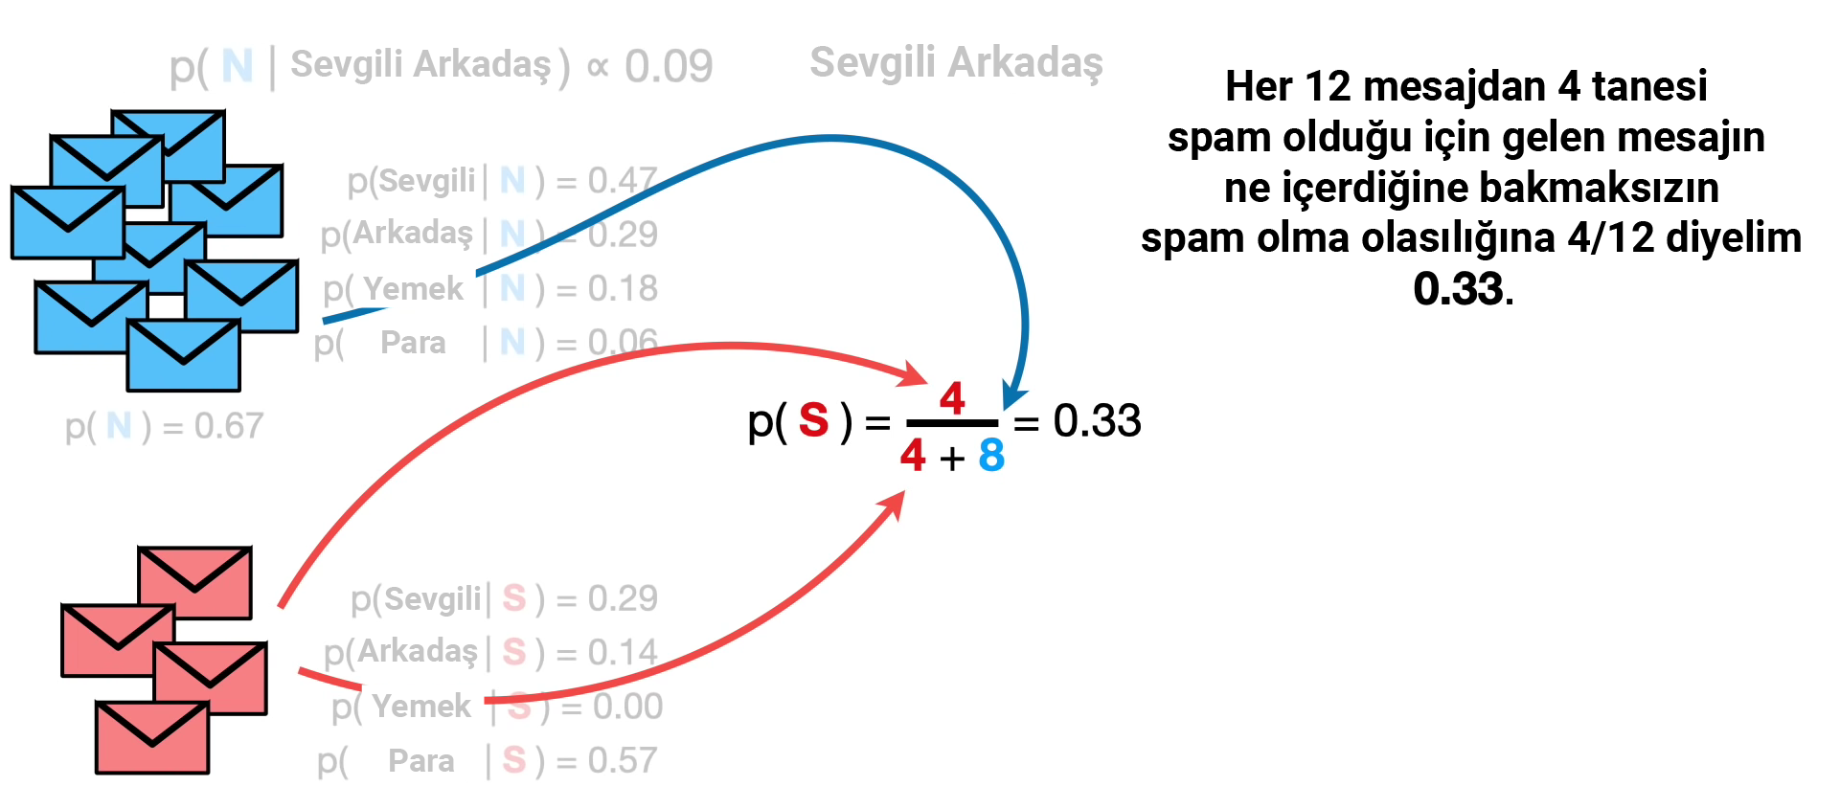
Naive Bayes

Slide 18
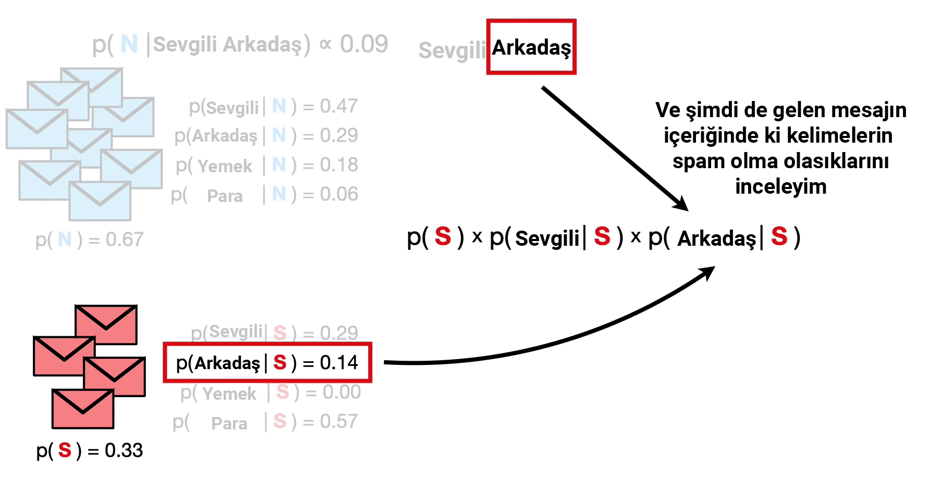
Naive Bayes

Slide 19
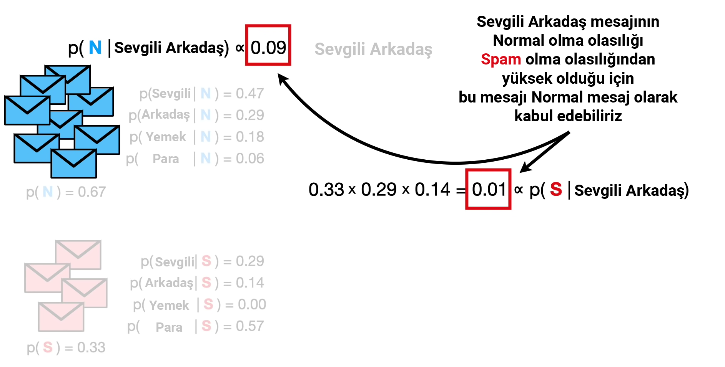
Naive Bayes

Slide 20
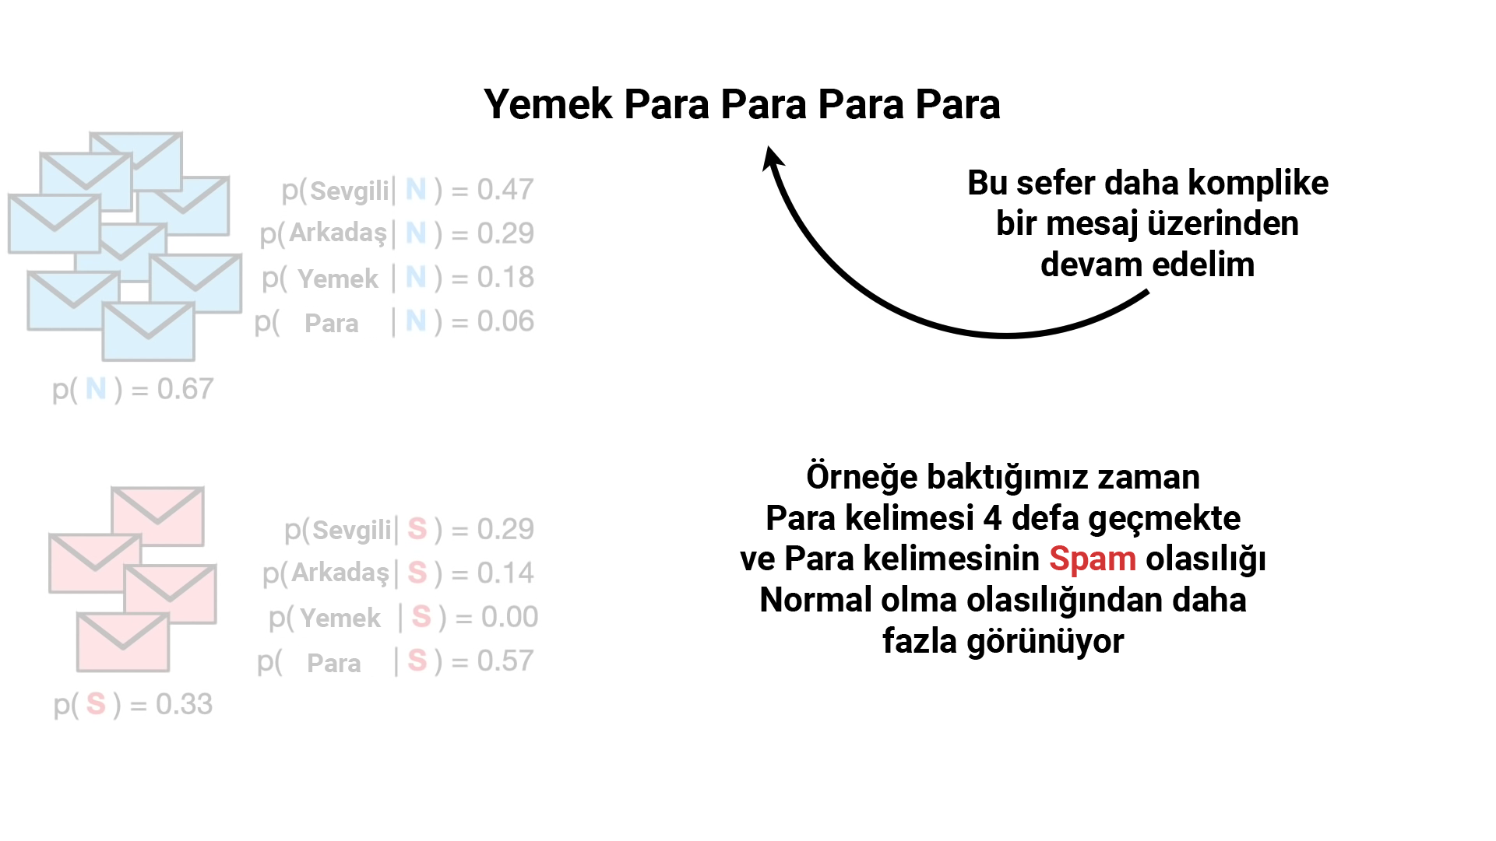
Naive Bayes

Slide 21
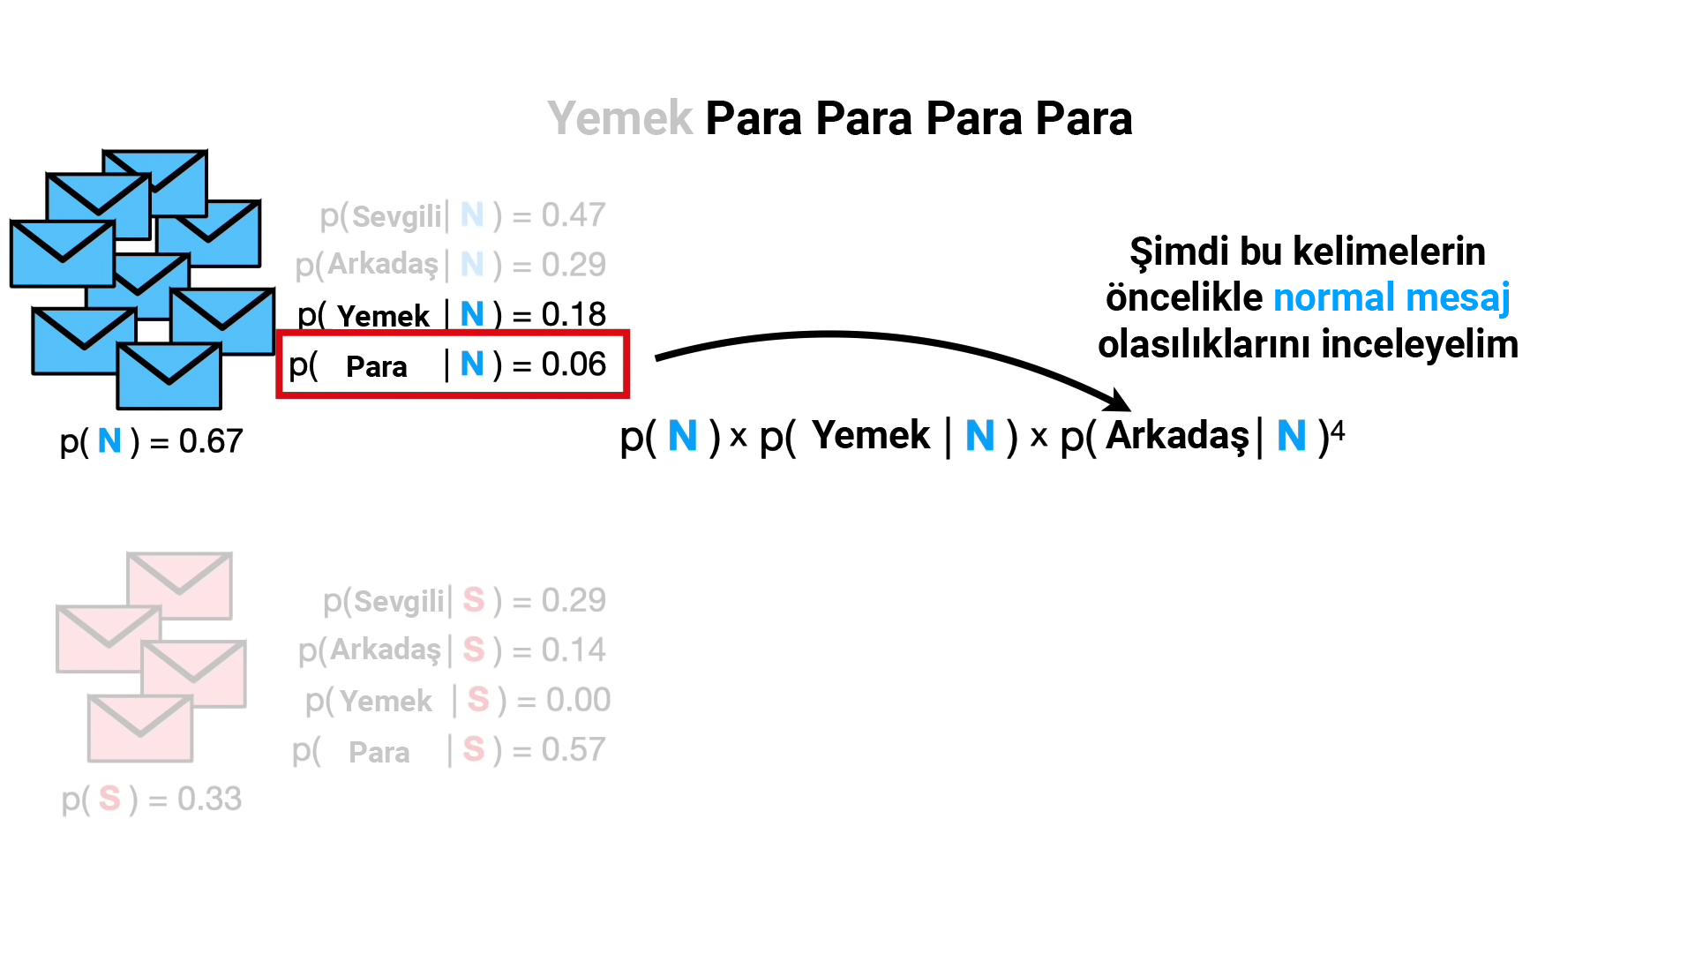
Naive Bayes

Slide 22
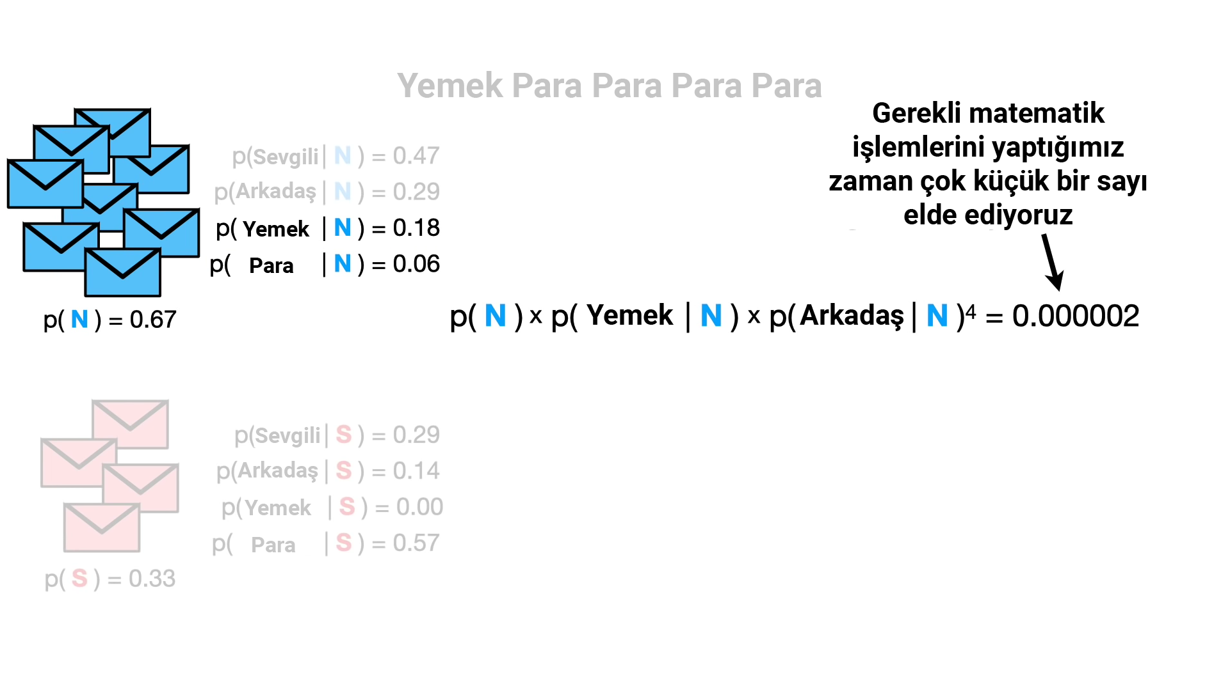
Naive Bayes

Slide 23
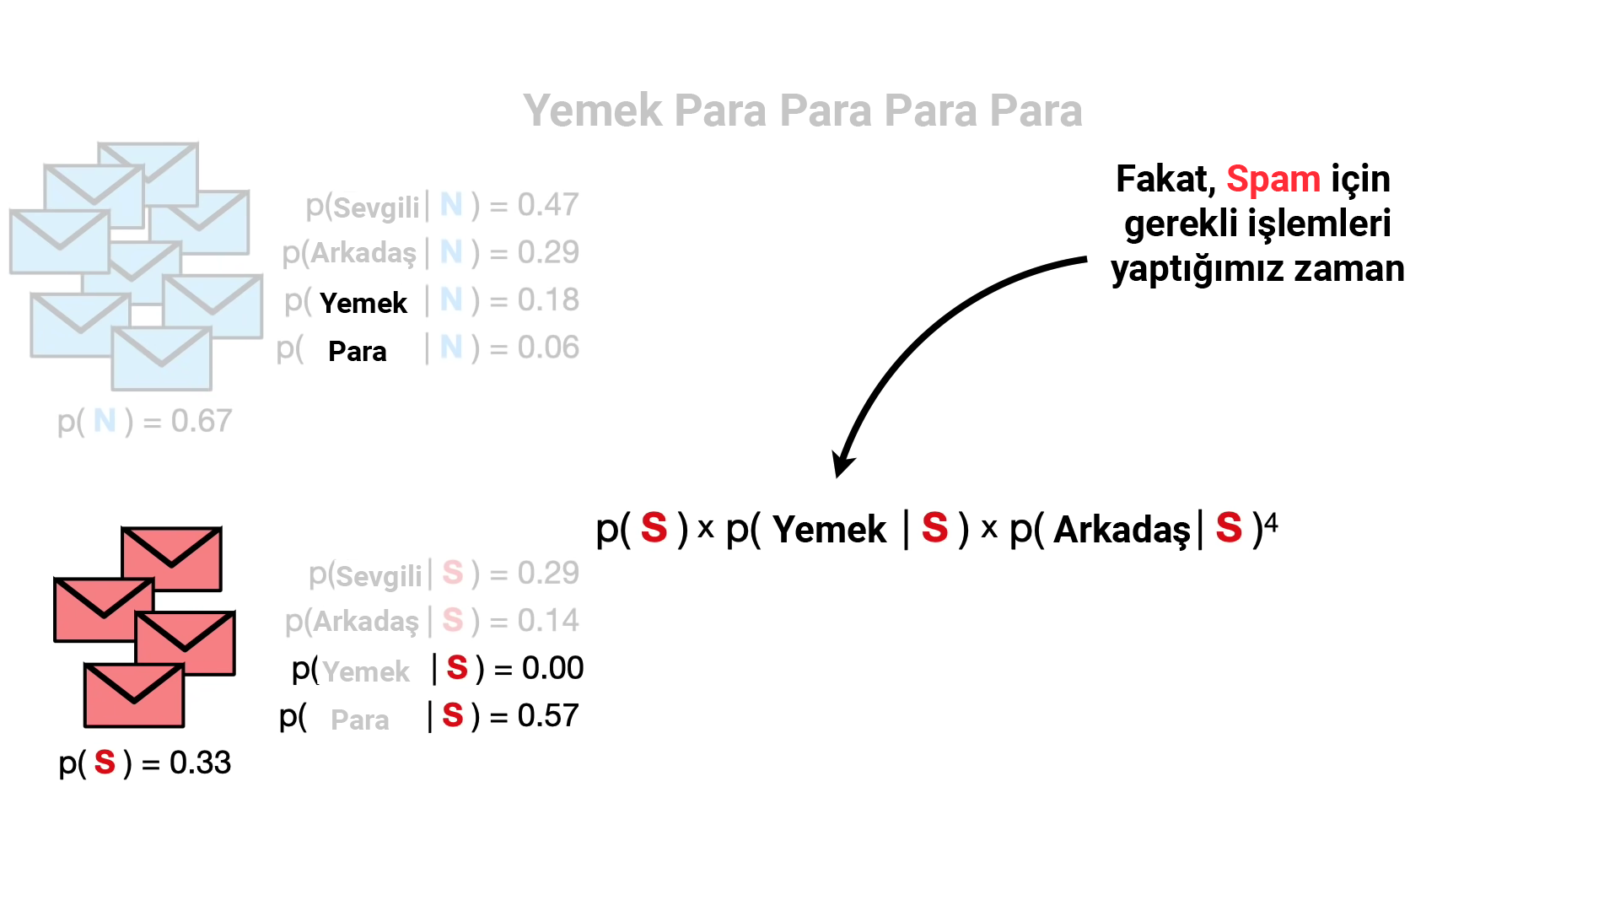
Naive Bayes

Slide 24
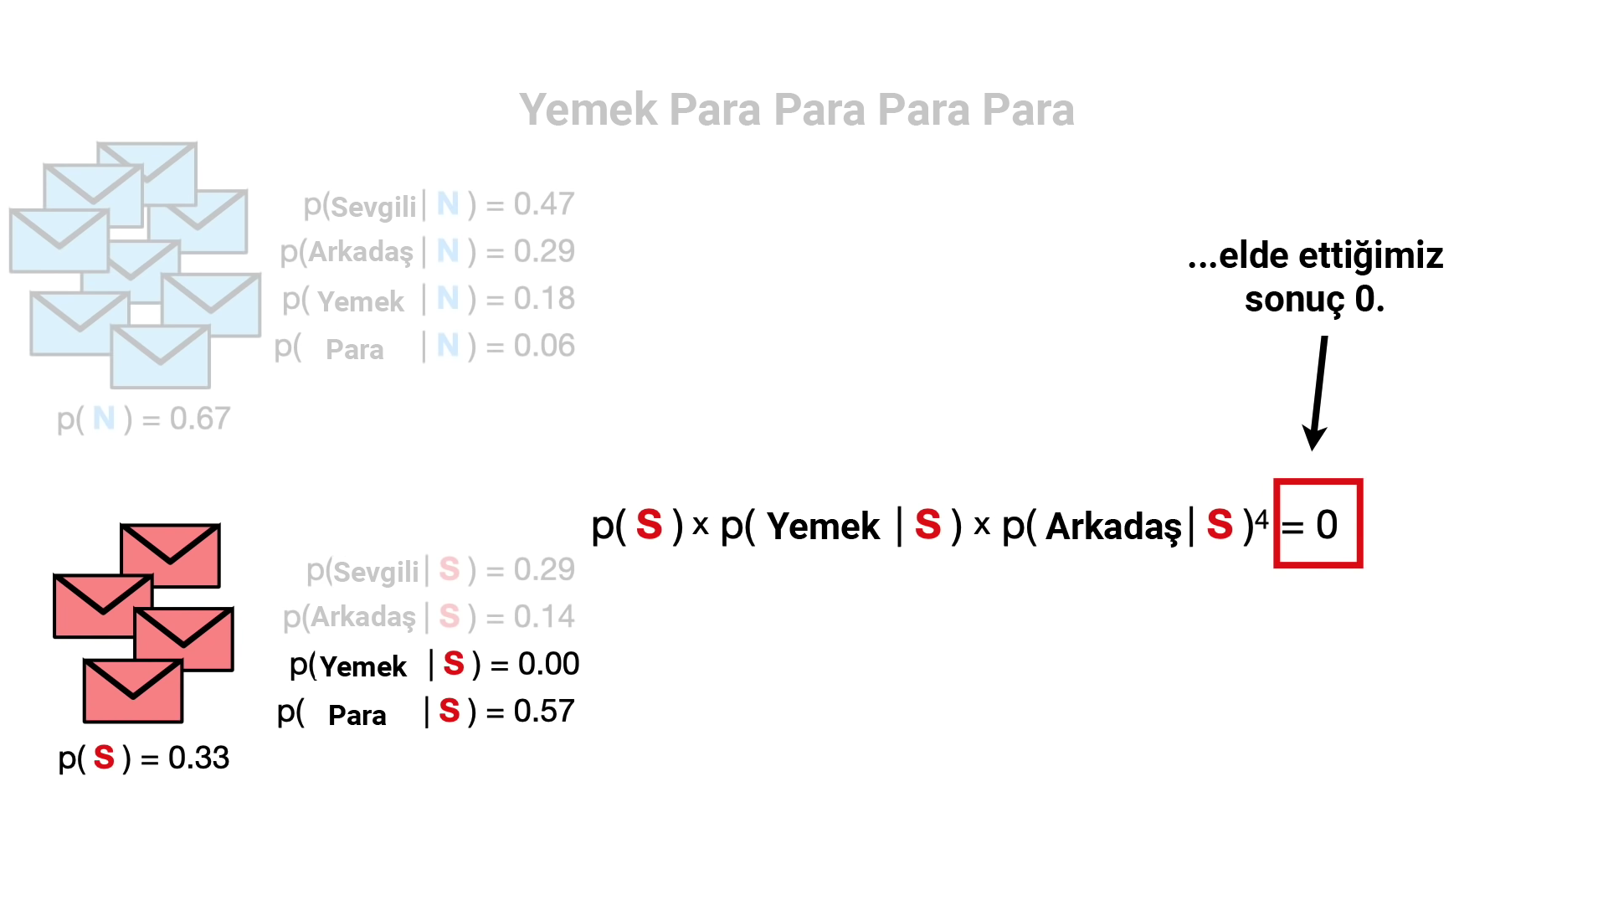
Naive Bayes

Slide 25
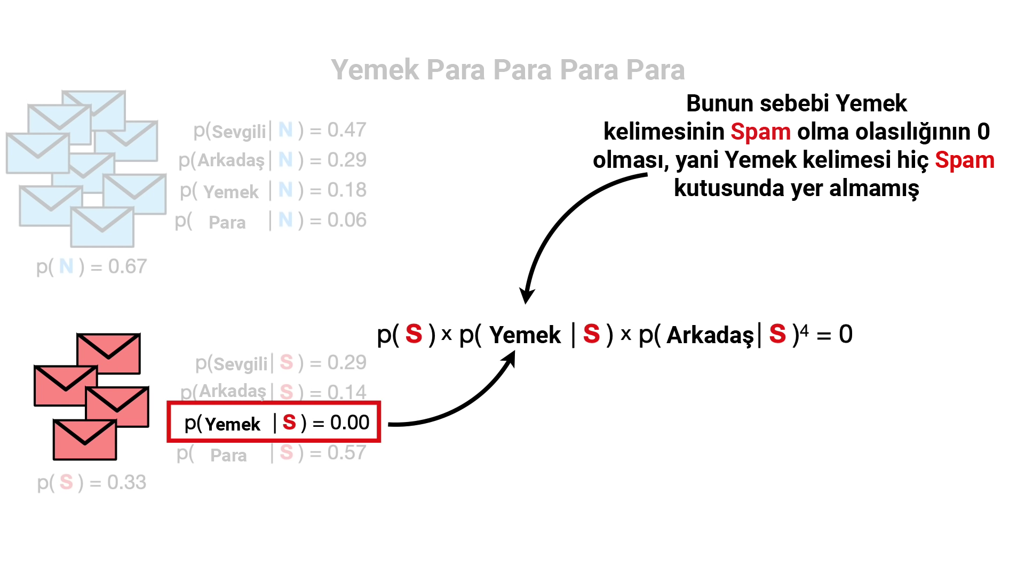
Naive Bayes

Slide 26
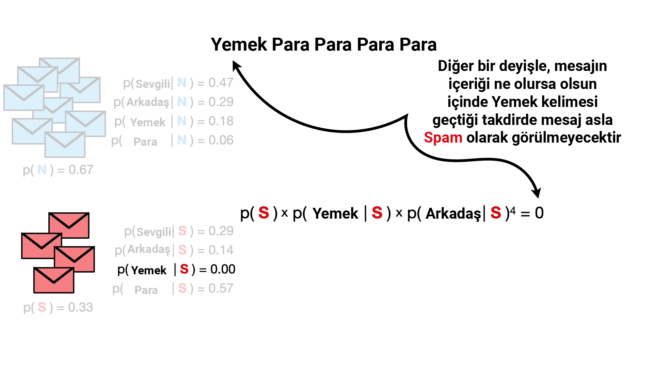
Naive Bayes

Slide 27
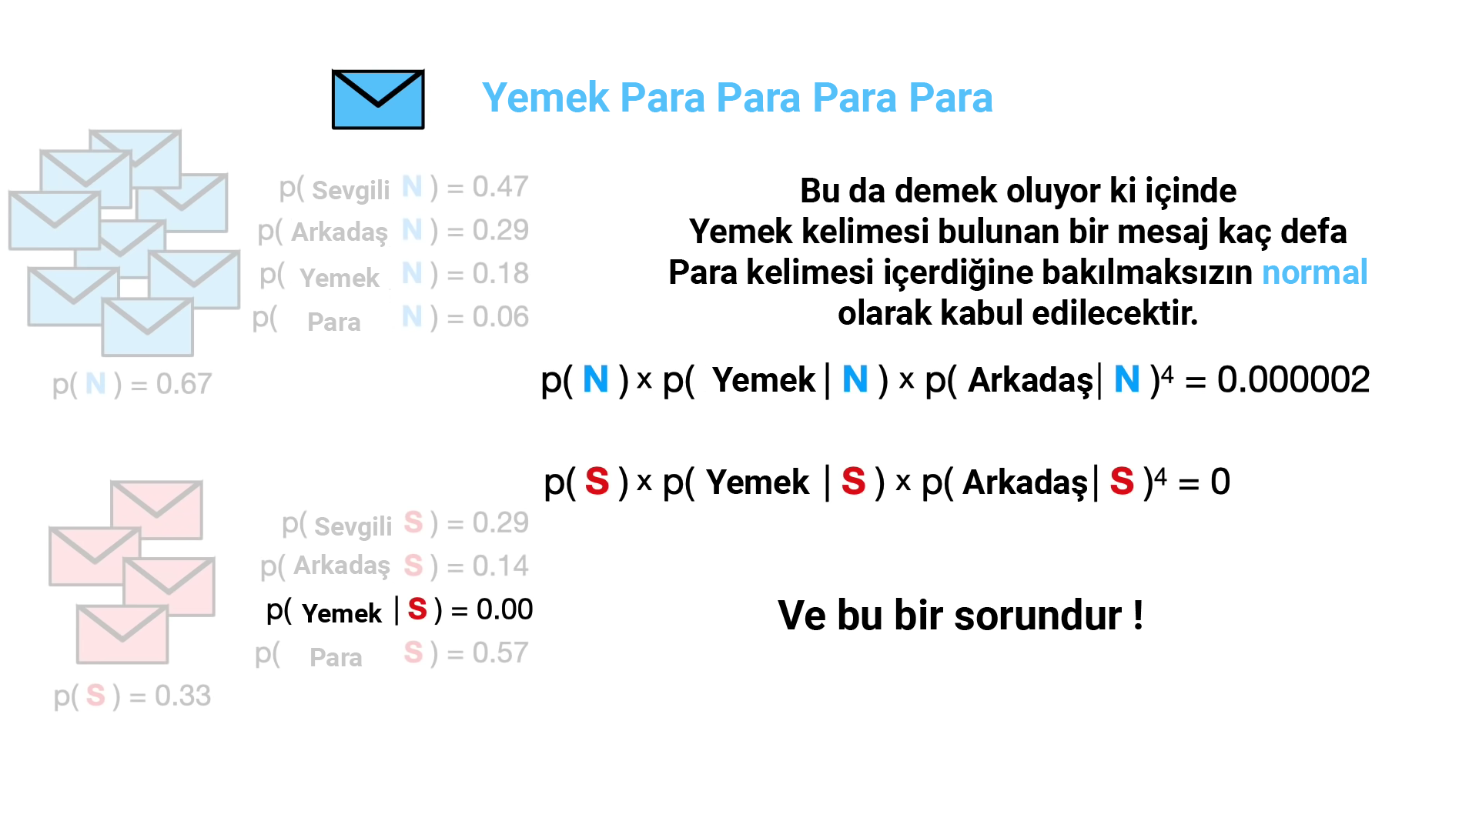
Naive Bayes

Slide 28
Naive Bayes

Slide 29
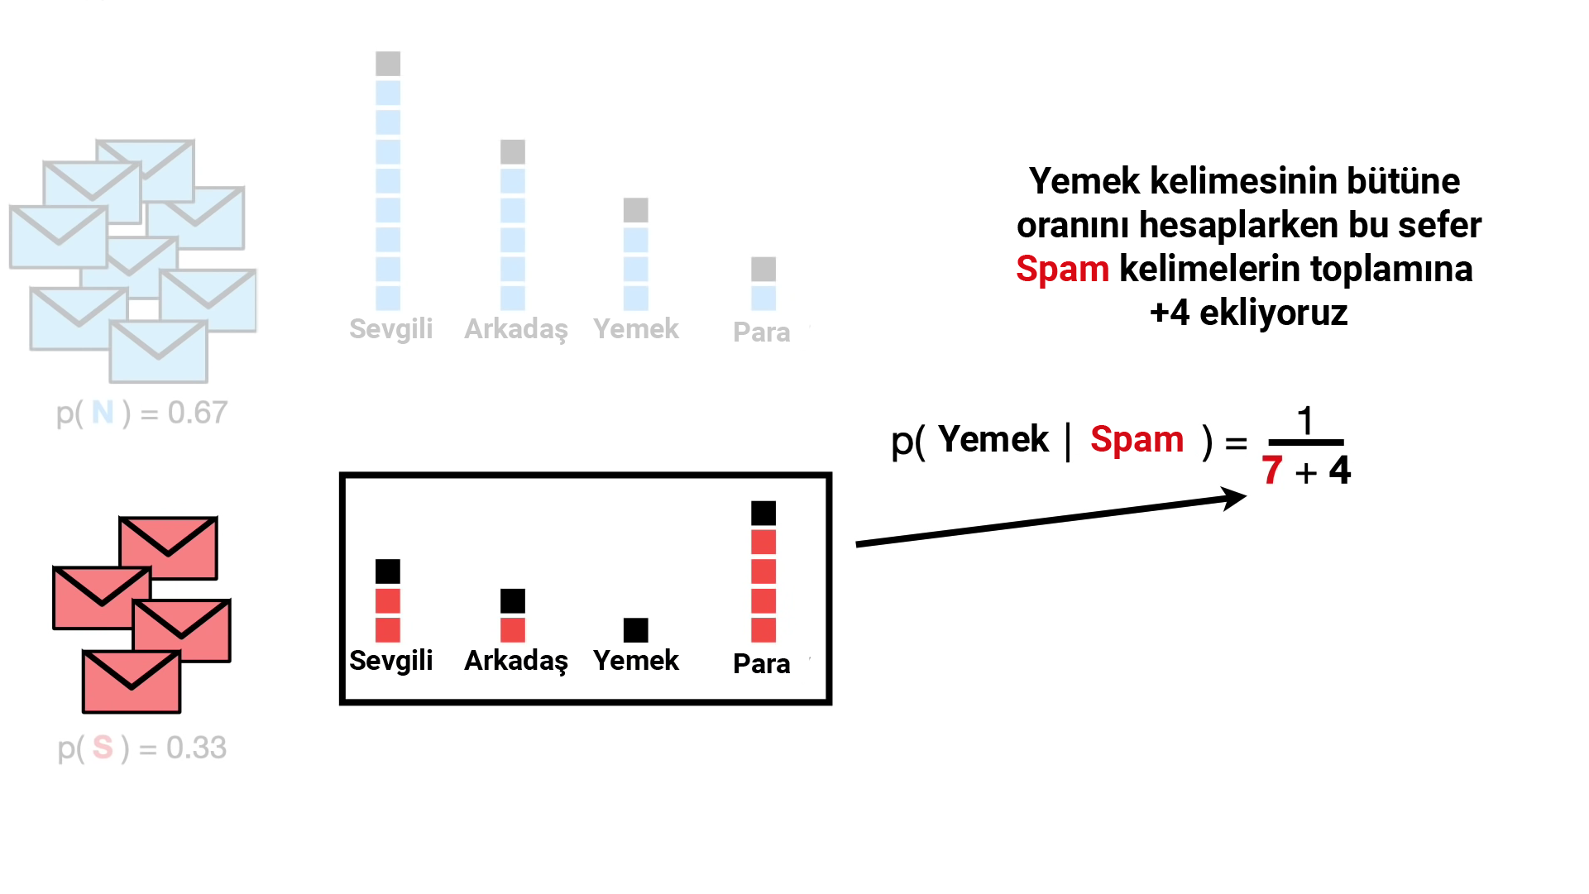
Naive Bayes

Slide 30
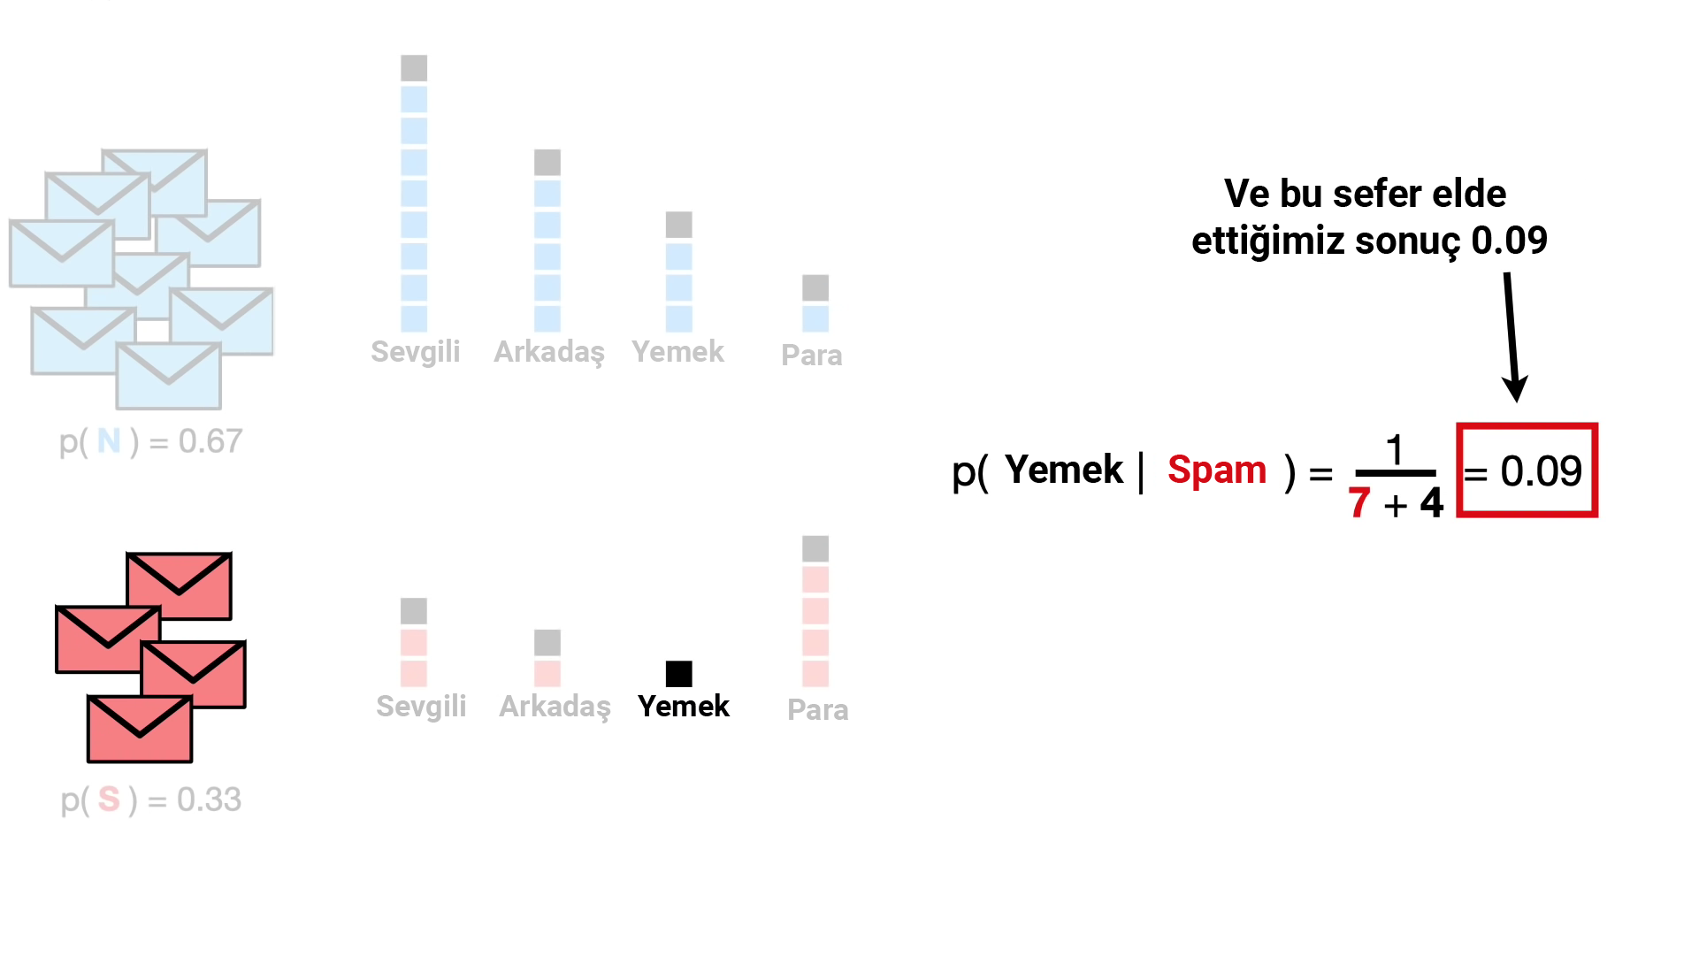
Naive Bayes

Slide 31
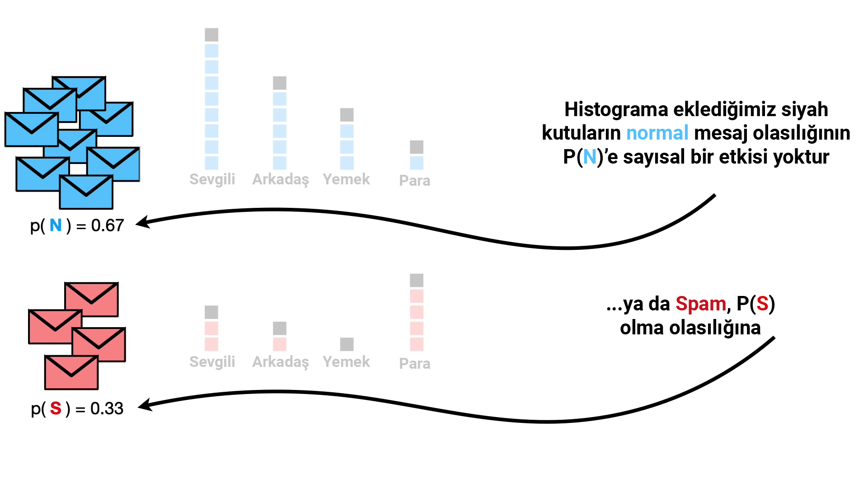
Naive Bayes

Slide 32
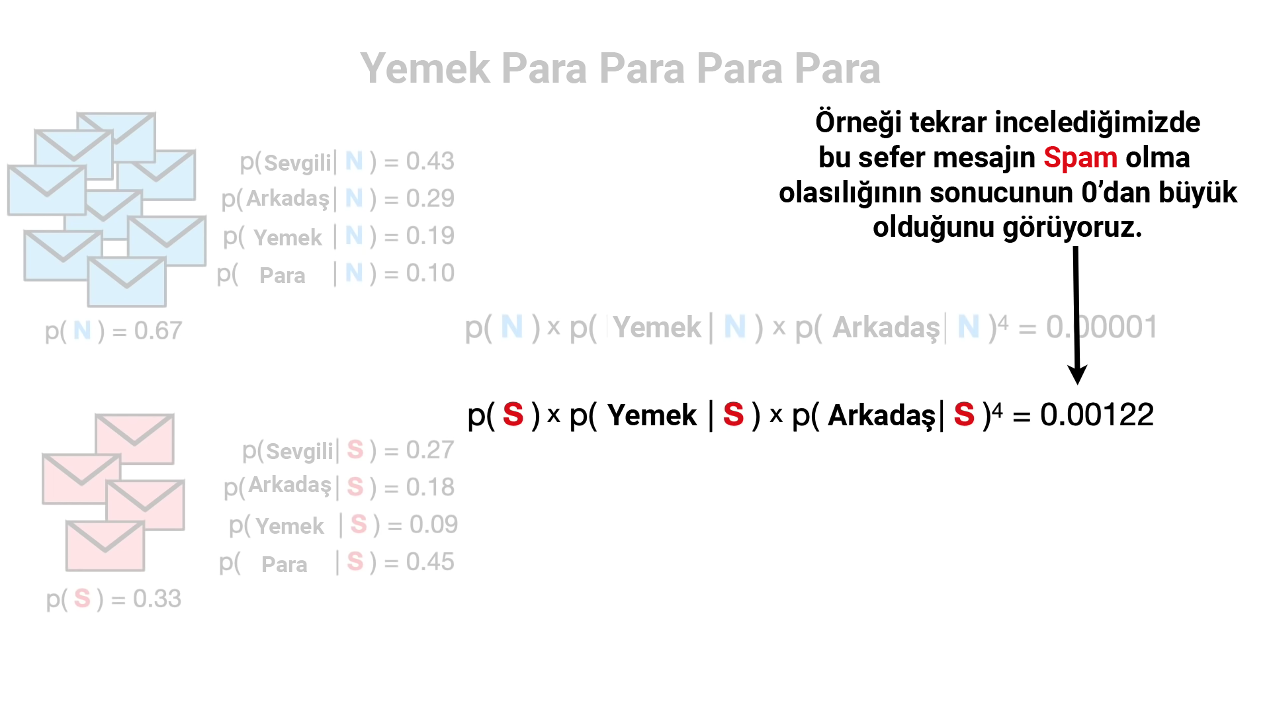
Naive Bayes

Slide 33
Naive Bayes

Slide 34
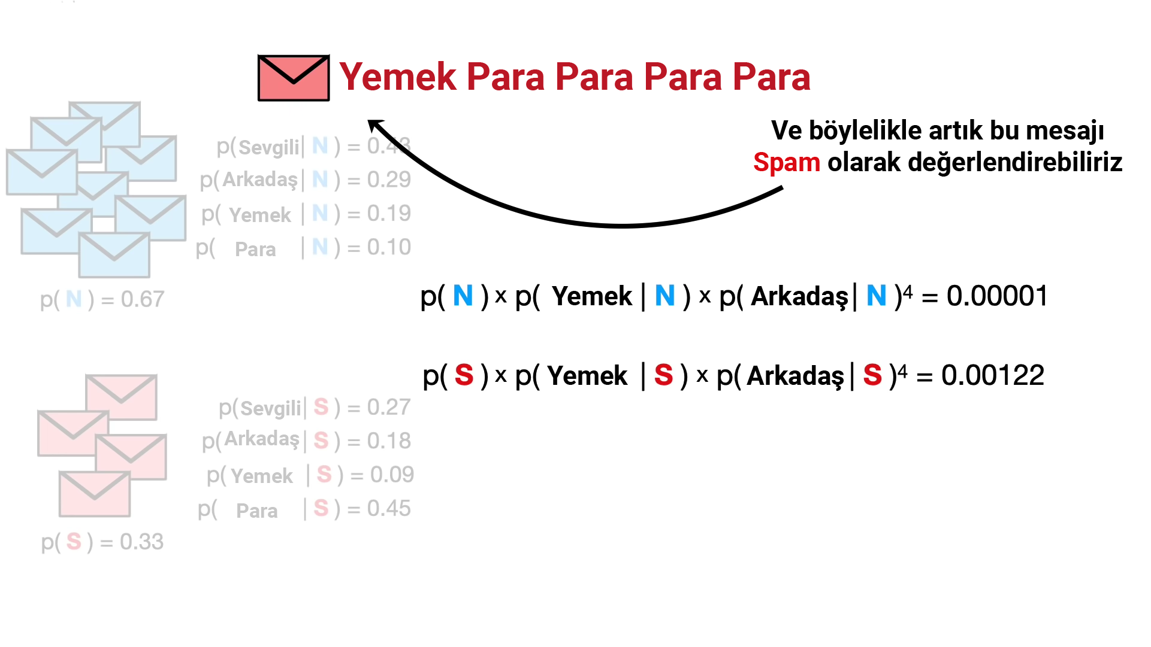
Naive Bayes

Slide 35
Naive Bayes’in Dezavantajları
Özellikler birbirinden bağımsız varsayılarak işlem yapıldığı için değişkenler arası ilişkiler modellenemez.
Sıfır olasılık problemi ile karşı karşıya kalabilirsiniz. Sıfır olasılık istediğimiz örneğin veri setinde hiç bulunmaması durumudur.Yani herhangi bir işleme alındığında sonucu sıfır yapacaktır. Bunun için en basit yöntem tüm verilere minimum değer ekleyerek (genellikle 1) bu olasılık ortadan kaldırılabilir. Bu duruma Laplace kullanılarak tahminleme de denmektedir.

